Slide 1
自动化测试框架(python)-数据驱动测试
讲师：芳姐
时间：2018-5-24

Slide 2
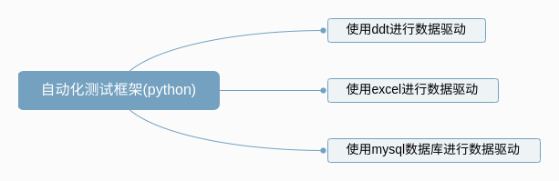

Slide 3
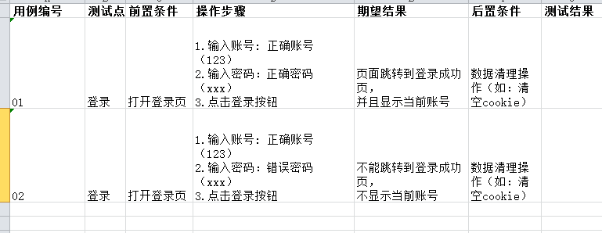
一、数据分离
1、用例设计

Slide 4
一、数据分离
2、参数化

Slide 5

使用ddt进行数据驱动
名词解释：
DDT(Data-driven testing)：数据驱动测试
背景：
有些测试用例只是输入参数不一样，其它操作步骤都是一样的，比如登录
如果重复的写这些操作过程，会增加代码量，对应这种多组数据的测试用例，可以用到ddt进行数据驱动

Slide 6
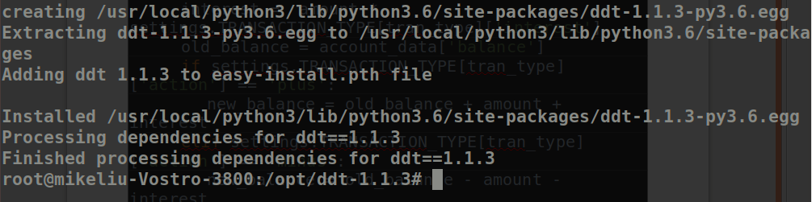
ddt的安装
1、安装ddt模块，Windows在cmd里面输入,linux 在命令行终端输入
2、输入pip install ddt命令，进行在线安装
3、在上面的命令行输入不成功之后，从官网(https://pypi.org/simple/ddt/)下载，在解压文件进行安装，输入：python setup.py install，安装成功如下：

Slide 7



请输入大标题
01请输入标题
输入第一部分内容解说，输入第一部分内容解说，输入第一部分内容解说，输入第一部分内容解说
03请输入标题
输入第一部分内容解说，输入第一部分内容解说，输入第一部分内容解说，输入第一部分内容解说
02请输入标题
输入第一部分内容解说，输入第一部分内容解说，输入第一部分内容解说，输入第一部分内容解说

Slide 8
请输入大标题
输入内容解说，输入内容解说，输入内容解说，输入内容解说，输入内容解说，输入内容解说，输入内容解说，输入内容解说，输入内容解说，
输入内容解说，输入内容解说，输入内容解说，输入内容解说，输入内容解说，输入内容解说，输入内容解说，输入内容解说，输入内容解说，
输入内容解说，输入内容解说，输入内容解说，输入内容解说，输入内容解说，输入内容解说，输入内容解说，输入内容解说，输入内容解说，

Slide 9
请输入大标题
请输入标题
输入第一部分内容解说，输入第一部分内容解说，输入第一部分内容解说，输入第一部分内容解说
请输入标题
输入第一部分内容解说，输入第一部分内容解说，输入第一部分内容解说

Slide 10
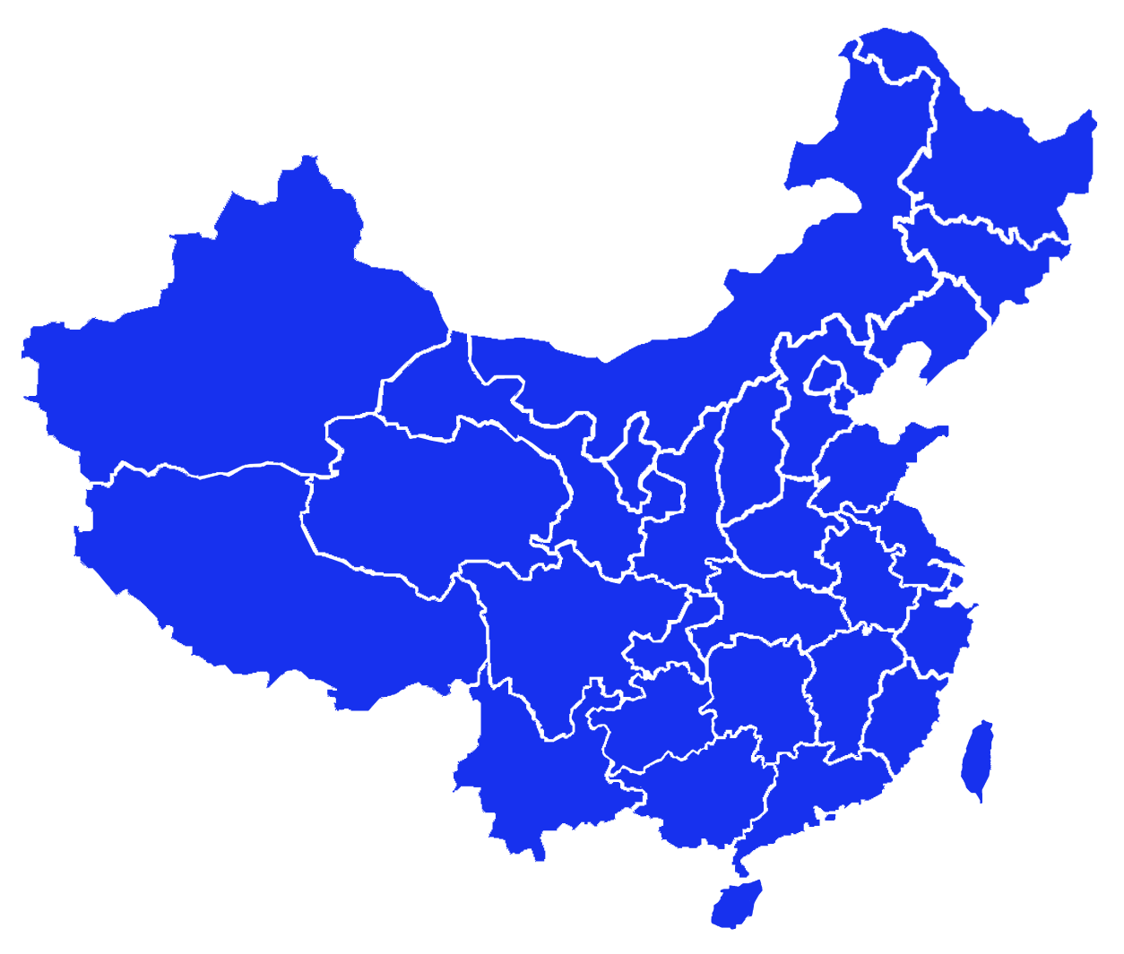
请输入大标题
请输入标题
输入第一部分内容解说，输入第一部分内容解说，输入第一部分内容解
请输入标题
输入第一部分内容解说，输入第一部分内容解说，输入第一部分内容解
请输入标题
输入第一部分内容解说，输入第一部分内容解说，输入第一部分内容解

Slide 11

第三部分主要标题
第一部分次要标题解说，第一部分次要标题解说，第一部分次要标题解说，第一部分次要标题解说，第一部分次要标题解说

Slide 12




请输入大标题
请输入标题
请输入标题
输入第一部分内容解说，输入第一部分内容解说，输入第一部分内容解
输入第一部分内容解说，输入第一部分内容解说，输入第一部分内容解
请输入标题
请输入标题
输入第一部分内容解说，输入第一部分内容解说，输入第一部分内容解
输入第一部分内容解说，输入第一部分内容解说，输入第一部分内容解

Slide 13
请输入大标题
请输入标题
输入第一部分内容解说，输入第一部分内容解说，输入第一部分内容解
请输入标题
输入第一部分内容解说，输入第一部分内容解说，输入第一部分内容解
请输入标题
输入第一部分内容解说，输入第一部分内容解说，输入第一部分内容解

Slide 14
请输入大标题
请输入标题
输入第一部分内容解说，输入第一部分内容解说，输入第一部分内容解
请输入标题
输入第一部分内容解说，输入第一部分内容解说，输入第一部分内容解

Slide 15
Thanks!
科技提升投资品质

